Slide 1
PELAKSANAAN KONSTRUKSI
PERKERASAN
Pelaksanaan merupakan faktor penentu dalam memperoleh perkerasan yg sesuai tuntutan spesifikasi.
Faktor pelaksanaan seperti penyiapan permukaan, penghamparan, pelaksanaan sambungan dan pemadatan semua berpengaruh pada perilaku perkerasan dan tentu campuran serta disain strukturnya.
Pelaksanaan perkerasan merupakan kombinasi sain dan seni, karena pelaksanaan dapat dibuat dengan banyak cara yang berbeda.

Slide 2
PENYIAPAN PERMUKAAN
Sebelum perkerasan dihampar harus disiapkan permukaan agar mempunyai kerataan dan kekuatan menanggung beban.
Ada dua macam penyiapan yaitu penyiapan subgrade dan material granular untuk perkerasan baru dan penyiapan existing pavement untuk overlay.
Penyiapan subgrade untuk menanggung beban dengan cara pemadatan yang dapat diukur dengan Mr, CBR atau R- Value.
Meningkatkan daya dukung subgrade adalah dengan pemadatan

Slide 3
Apabila pemadatan setempat masih tidak memadai maka dapat diambil kombinasi sebagai berikut :a) stabilisasi subgrade dgn kapur untuk pi >10 dan dgn semen untuk PI < 10 b) penggalian tanah lembek dan diganti dgn material yg baik c) pemberian agregat A atau B.
Yakinkan bahwa subgrade mampu mananggung beban alat pelaksanaan karena bila subgrade beralur akan menyebabkan prematur rutting.
Buang semua puing, bongkah batu, tanaman dan topsoil pada daerah yg akan biberi perkerasan.
Subgrade harus mencapai bentuk dan elevasi yg disyaratkan.

Slide 4
PENYIAPAN PERMUKAAN JALAN SEBELUM OVERLAY
Kerataan overlay sangat tergantung pada kondisi existing perkerasan, yg dituntut kuat secara struktural, rata, bersih dan mampu melekat pada lapisan overlay.
Untuk maksud tersebut perlu disiapkan tindakan perbaikan, tack coat, leveling dll.
Pada existing perkerasan yg rusak berat, harus dibuang dan subgrade disiapkan seperti untuk perkerasan baru.
Untuk perkerasan yg mengalami fatigue cracking harus ditambal atau diganti karena biasanya bisa diakibatkan keruntuhan subgrade.
Retak yg bukan disebabkan kerusakan struktural dapat diperbaiki dgn sealing.

Slide 5
LEVELING
Perkerasan existing harus cukup rata sebelum dioverlay, tebal gembur hotmix akan berbeda tergantung gradasi tetapi sebagai ancer-ancer dapat diambil patokan 6 mm setiap tebal 25 mm atau tebal gembur akan berkurang 25 % setelah padat.
Oleh sebab itu sebelum diberikan lapisan akhir maka perkerasan perlu diberi lapisan leveling untuk mengisi bagian yg beralur sehingga lapisan menjadi rata sebelum diberi lapisan wearing course.
Bisa juga dgn milling pada lapisan perkerasan untuk membuang lapisan yg rusak dan memberikan lapisan yg rata.

Slide 6
LEVELLING PADA BAGIAN BERALUR

Slide 7
MILLING PADA LAPISAN YG RUSAK

Slide 8
PERBAIKAN TAMBALAN

Slide 9
PENGOPERASIAN AMP
Dasar kegunaan AMP adalah menakar secara proporsional,memblending,memanaskan agregat dan aspal yg sesuai JMF.
Ada dua macam jenis AMP yg sering digunakan yaitu jenis Batch Plant dan Drum mix plant tiap jenis ini menghasilkan kualitas yang sama, pemilihan jenis ini tergantung faktor pembelian harga alat, biaya operasi, dan banyaknya produk serta fleksibilitas secara lokal.
Saat ini di Amerika 70 % masih mengunakan AMP jenis Batch, tetapi pengadaan yg sekarang, hampir 90 % mengunakan jenis Drum.

Slide 10
Kegunaan Dasar AMP
Untuk memproduksi hot
Mix yg berkualitas yg terdiri
Dari proporsi aspal dan
Agregat yang memenuhi
Semua persyaratan spek
Notes:
Berkaitan dengan jenis alat AMP- penggunaan dasar adalah sama
Seperti terlihat pada slide berikut ini.

Slide 11
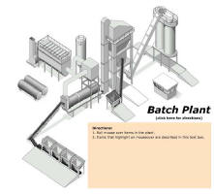

Slide 12
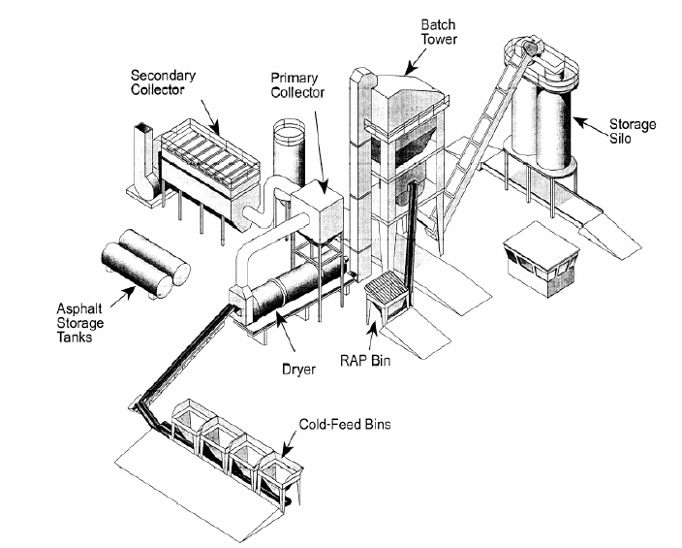

Slide 13
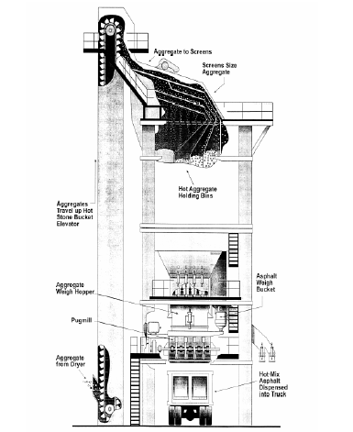

Slide 14
Layout AMP Jenis Takar
Tangki Asphalt
Bin Aggregate
Belt Conveyor
Dryer
Batch Tower
Burner
Hot elevator
Storage Silo
Notes:
Berikut ini jenis AMP Drum mixer

Slide 15
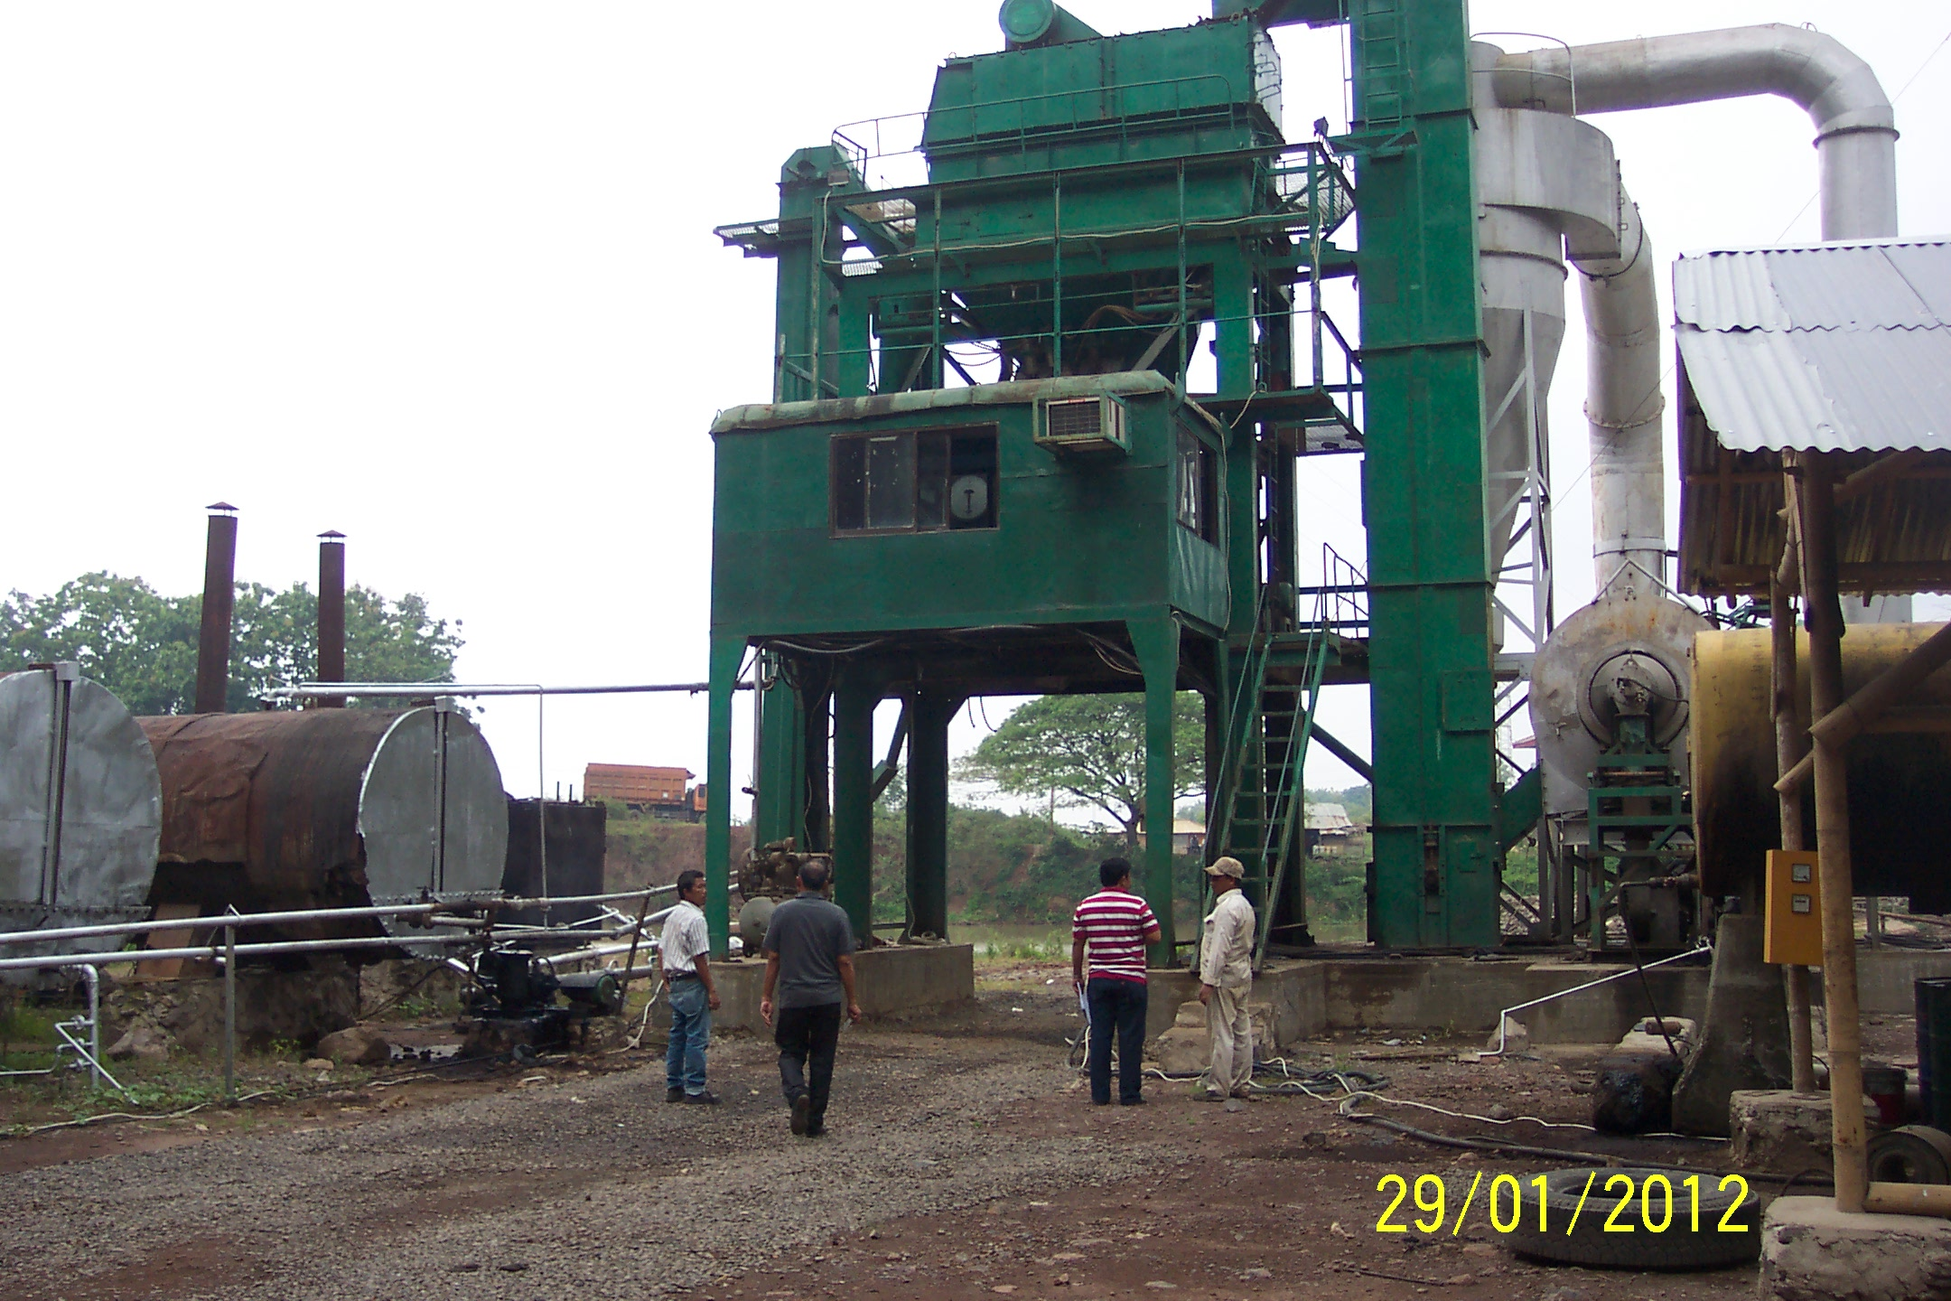
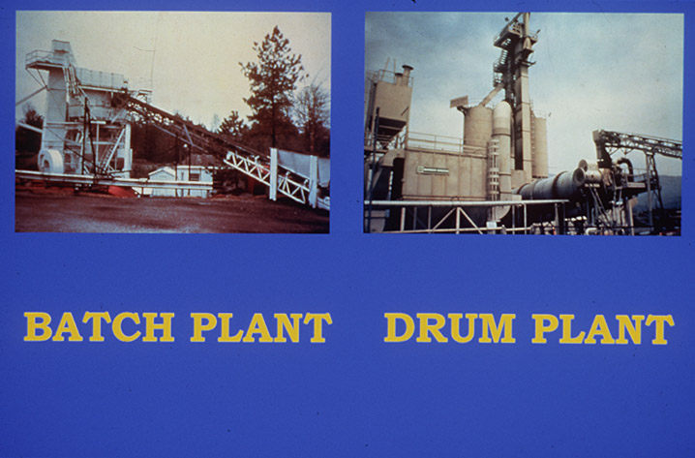
Jenis Asphalt Mixing Plant

Slide 16
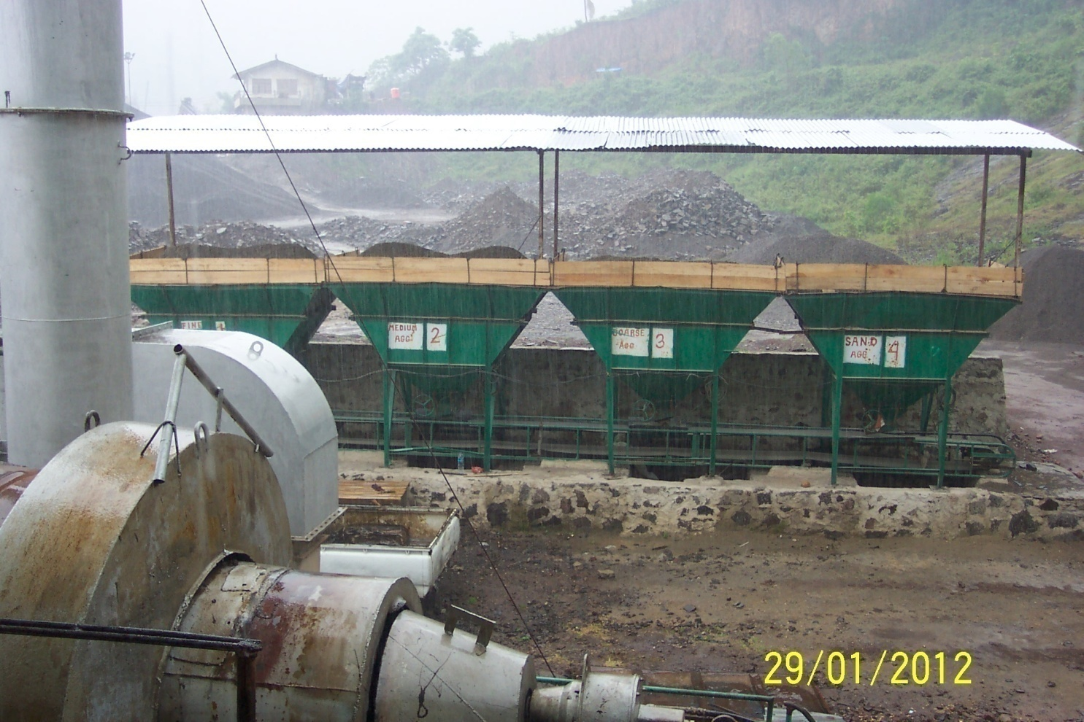
Cold Bin

Slide 17
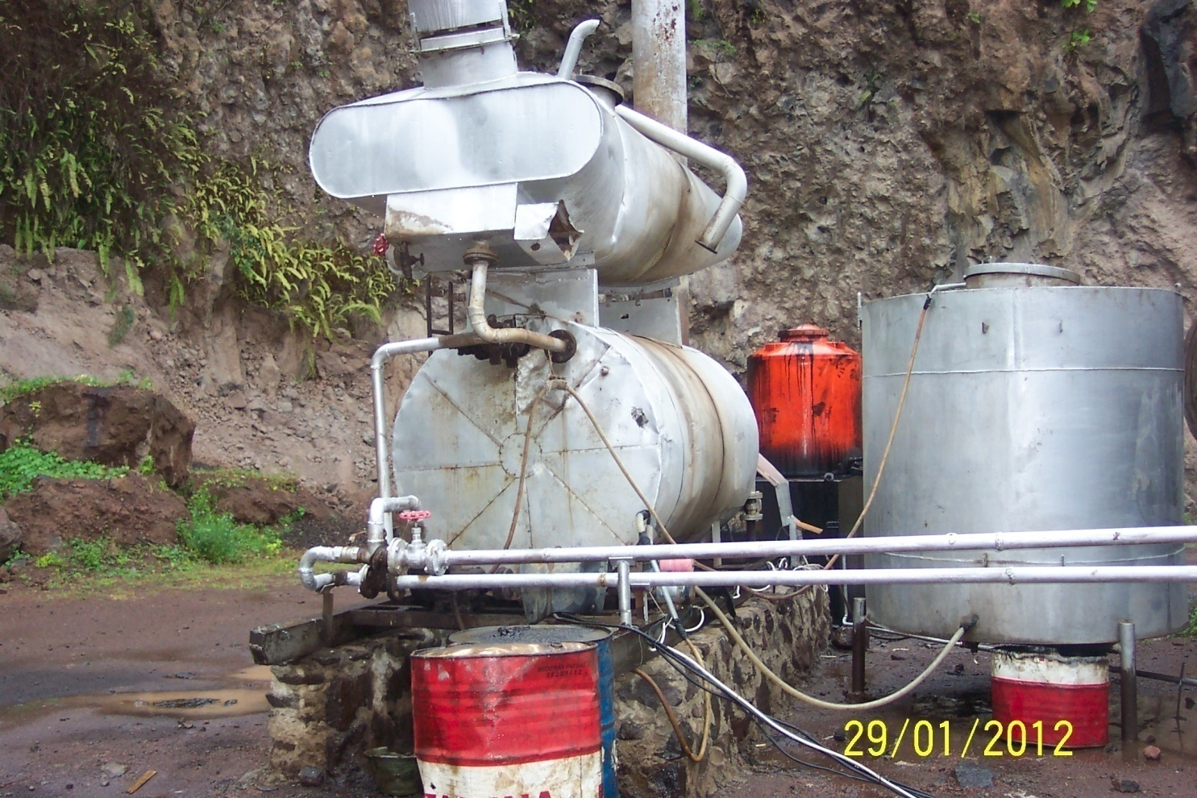
Oli Pemanas Aspal

Slide 18
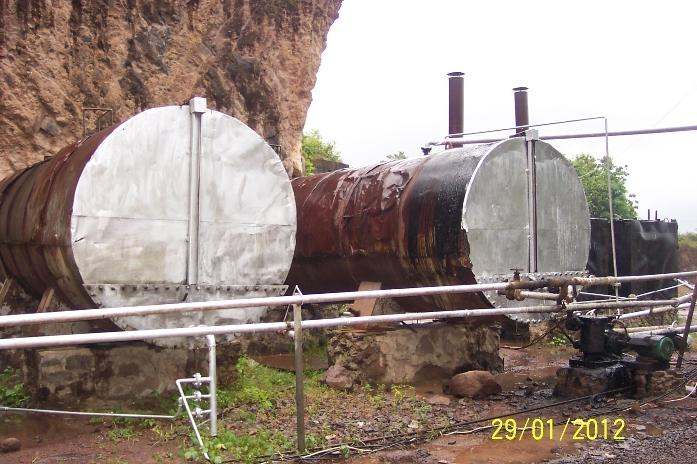
Tangki Penyimpan Aspal Panas

Slide 19
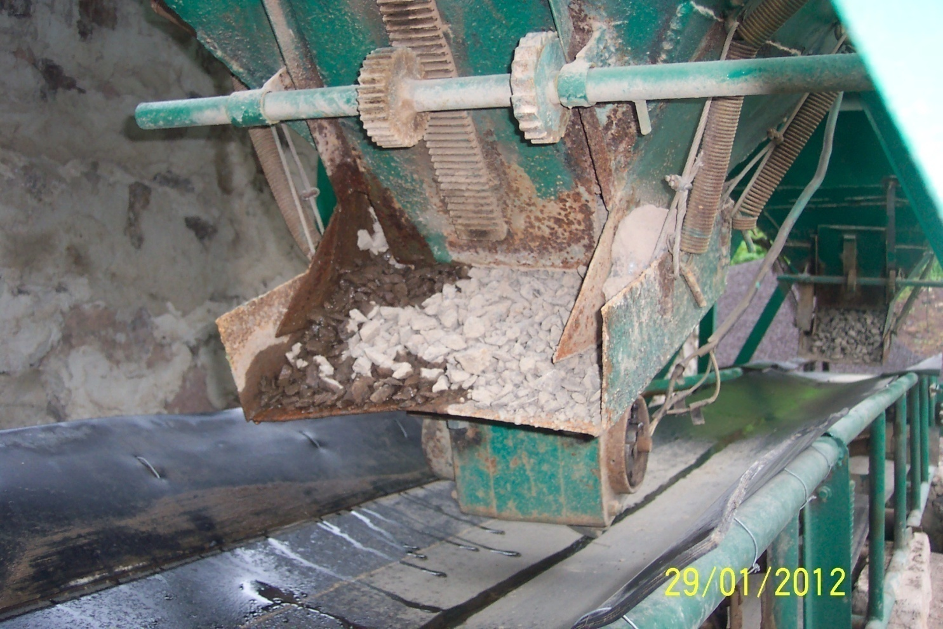
Bukaan Cold Bin secara manual
Pintu bukaan
Cold bin

Slide 20
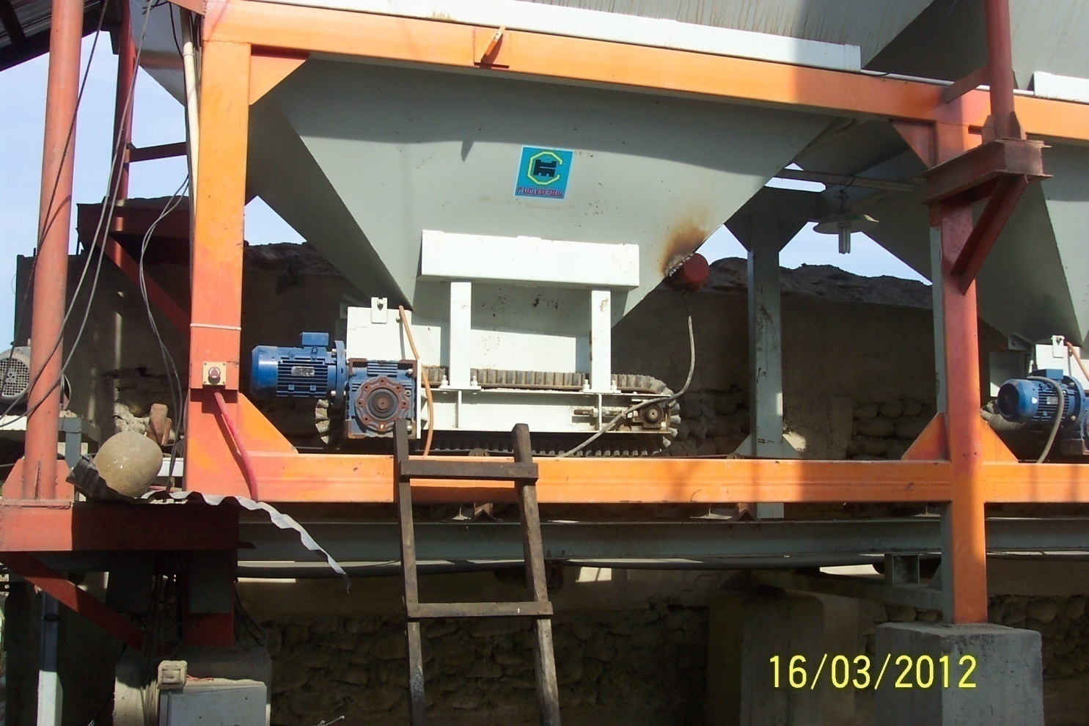
Bukaan Cold Bin dgn sistem Otomatis

Slide 21
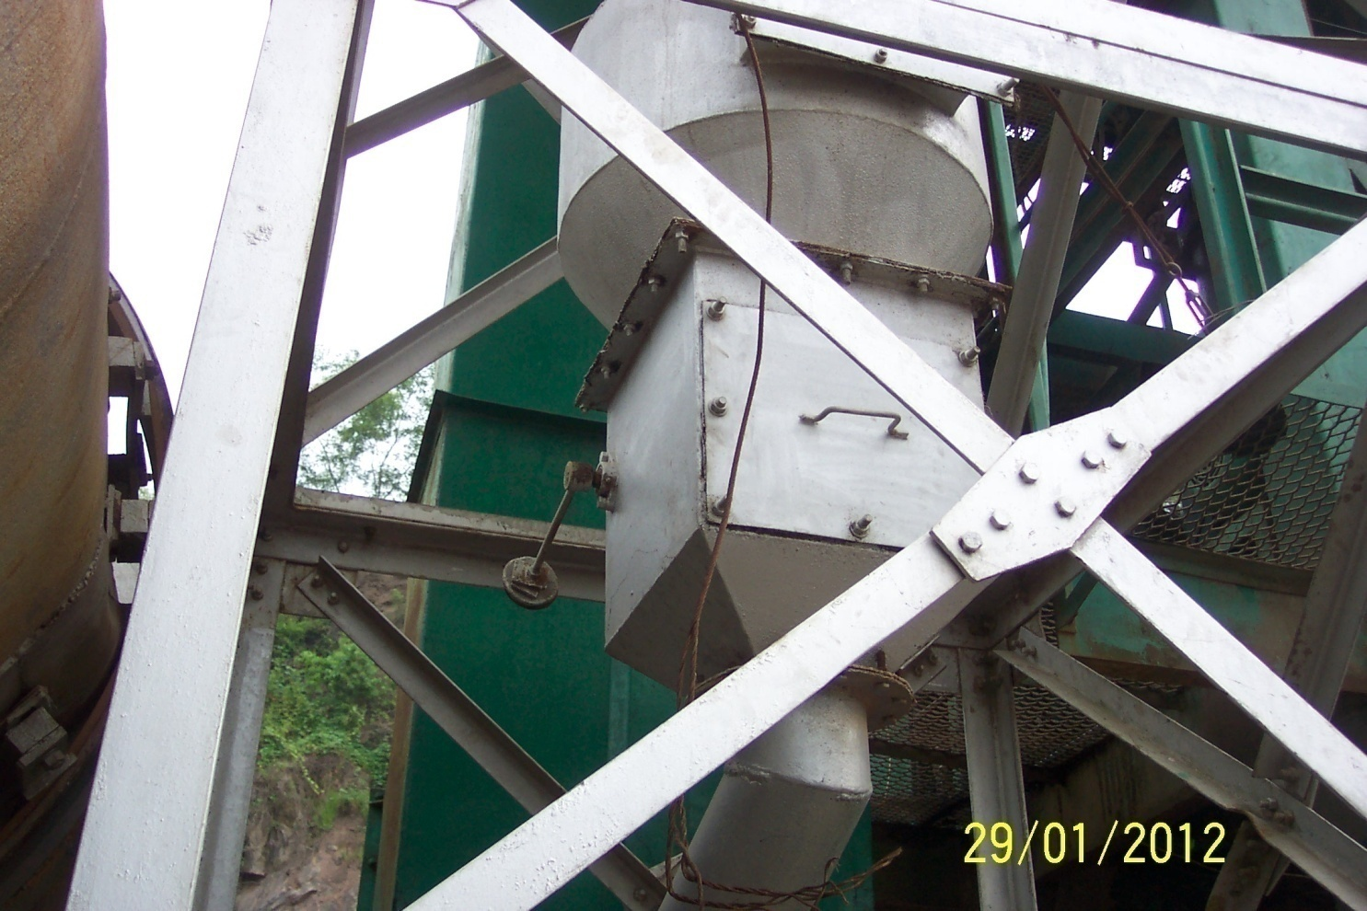
Tuas Pengendali Filler

Slide 22
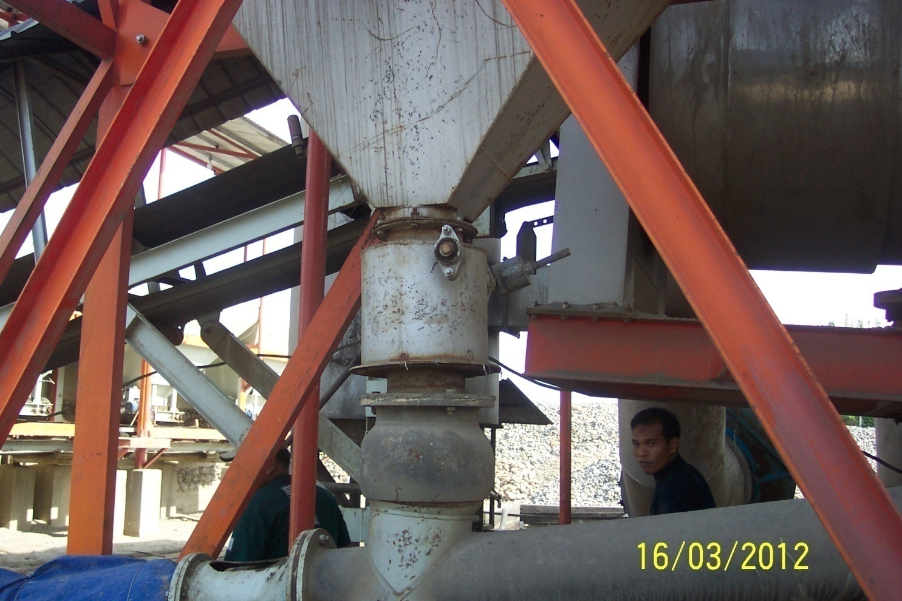
Pengumpul Debu dengan Conveyor Ulir

Slide 23
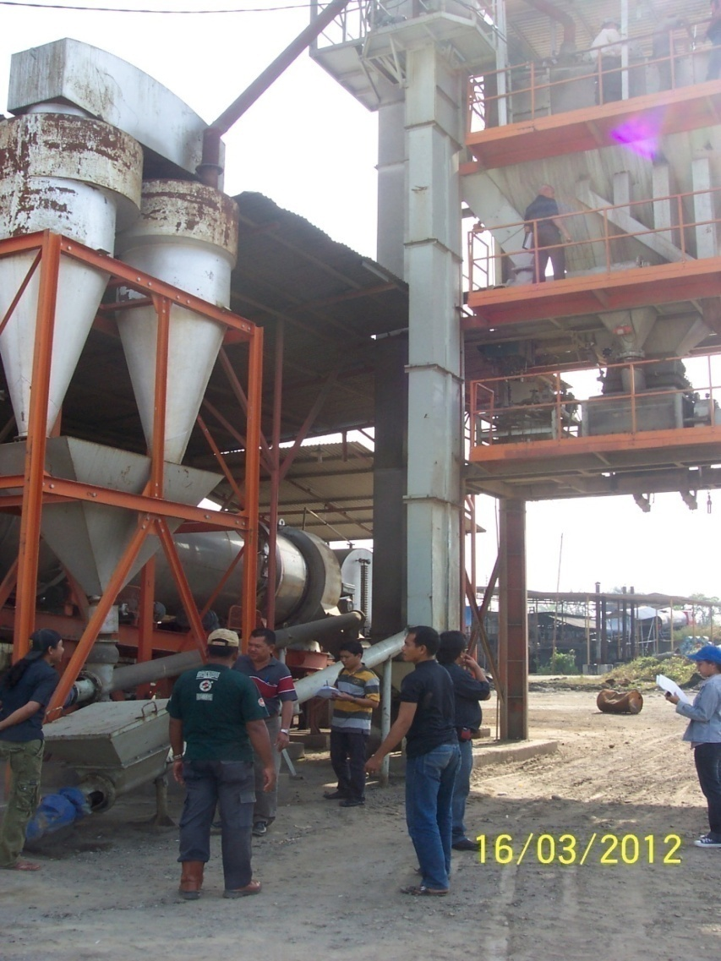
Filler Elevator

Slide 24
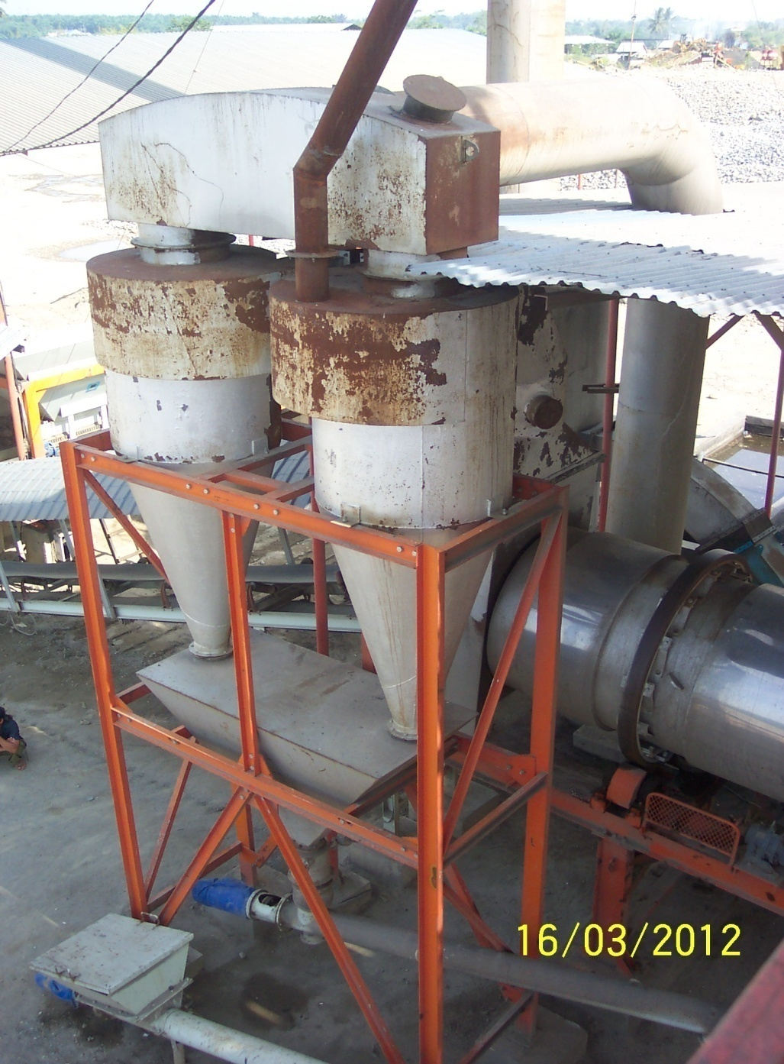

Slide 25
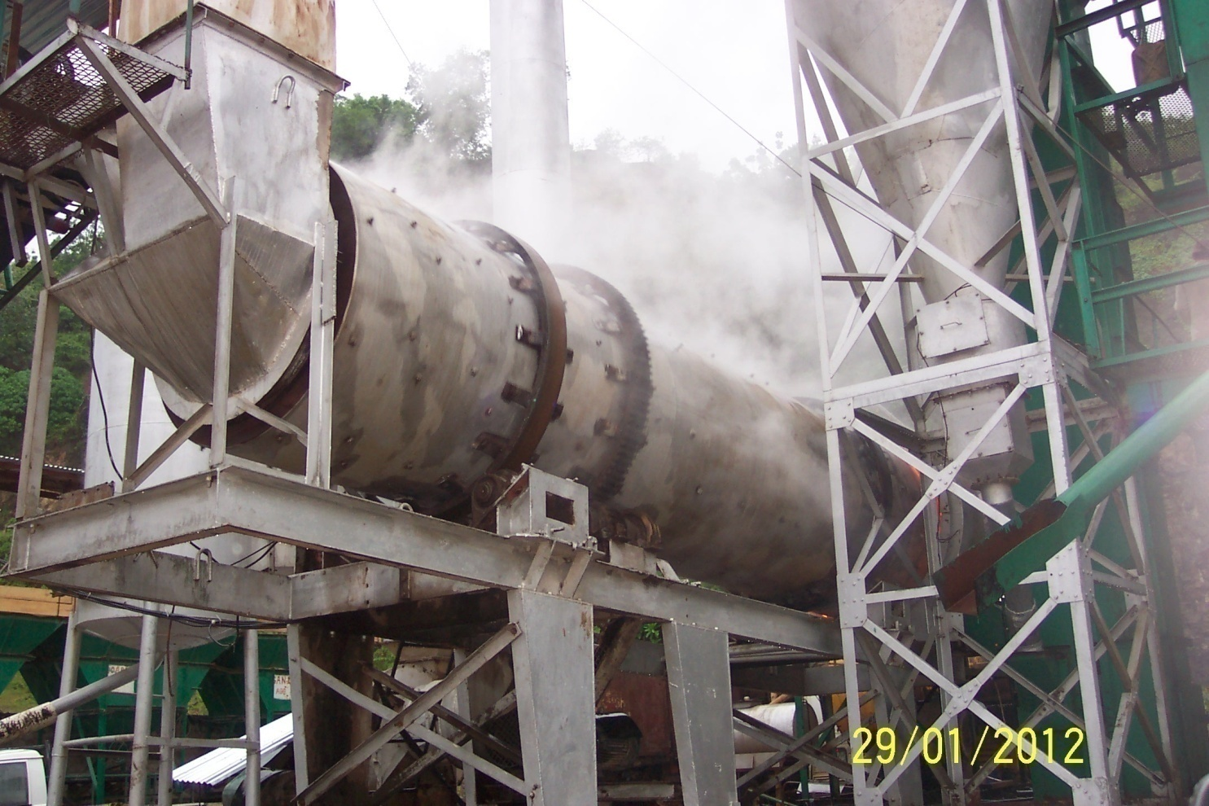
Dryer Pemanas Agregat

Slide 26
Efisiensi Pengumpul Debu
74 micron
Cylone (80-90%)
30 micron
Multicone (80-90%)
10 micron
Wet collector (90-96%)
5 micron
Baghouse
1 micron
Notes:
Berbagai efisiensi jenis colektor debu.

Slide 27
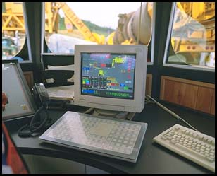
AMP yg Dikendalikan Dgn Komputer
Notes:
Hot mix diangkut ke tempat penghamparan dgn truk. Jenis alat akan bermacam-macam
dari satu kontraktor dengan kontraktor lainnya. Kuantitas hot mix yang diangkut ke tempat pengaspalan
ditentukan oleh salah satu metoda yaitu penimbangan truk atau menggunakan sistem pencatatan
otomatis. Ini salah satu pengendali AMP dgn komputer.

Slide 28
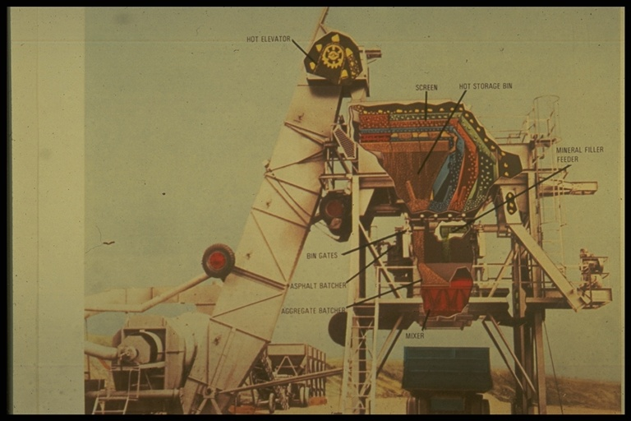
Notes:
Dari dryer material bergerak keatas sampai hot elevator dan ditimbang pada alat peimbang
lalu dijatuhkan pada pug mill dimana aspal dan agregat dicampurkan.

Slide 29
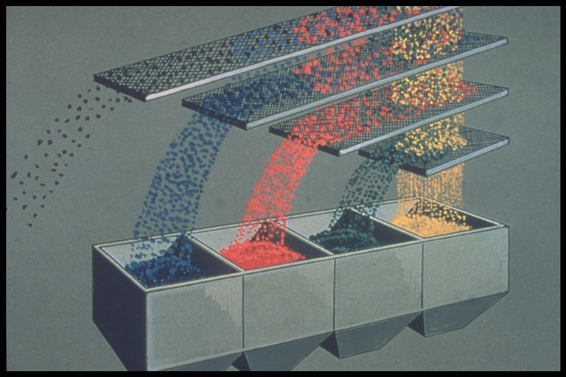
Demokrat
Golkar
PDIP
Notes:
Setelah material sampai pada hot levator, lalu disaring dan dipisahkan pada hot bin.

Slide 30
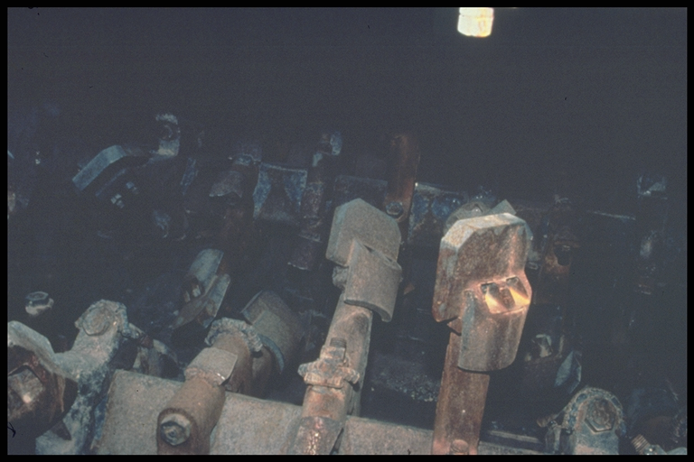
PUGMILL
Notes:
Unit pencampur pada jenis takar. Aspal dan agregat dicampur disini.
Lamanya pencampuran harus cukup untuk menghasilkan campuran yg merata.
Sehingga butiran terselimuti aspal secara merata. Apabila pencampuran terlalu lama
akan berpenagaruh buruk pada sifat aspal.

Slide 31
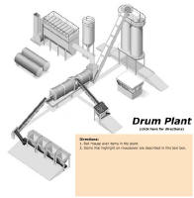

Slide 32
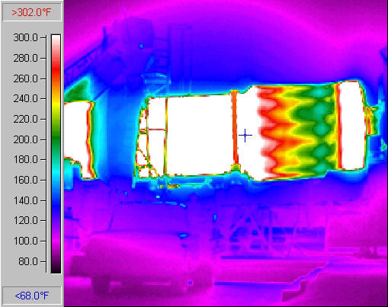
FOTO INFRARED DRUM MIX PLANT

Slide 33
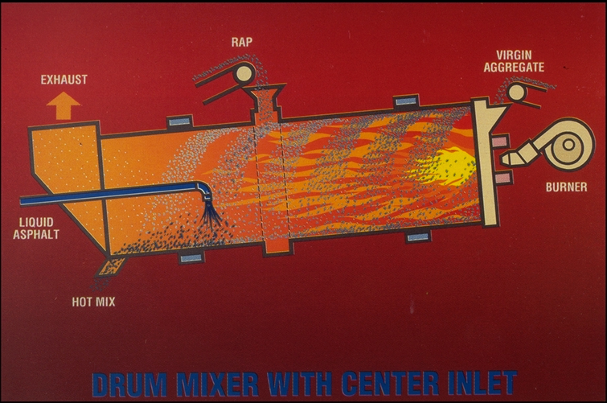
AMP jenis Drum Mix
Notes:
Ini skematis dryer jenis AMP drum mix

Slide 34
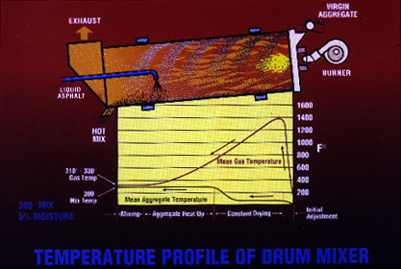
Distribusi Panas Dalam Drum Mix
Notes:
Ini profil temperatur didalam drum mixer.

Slide 35
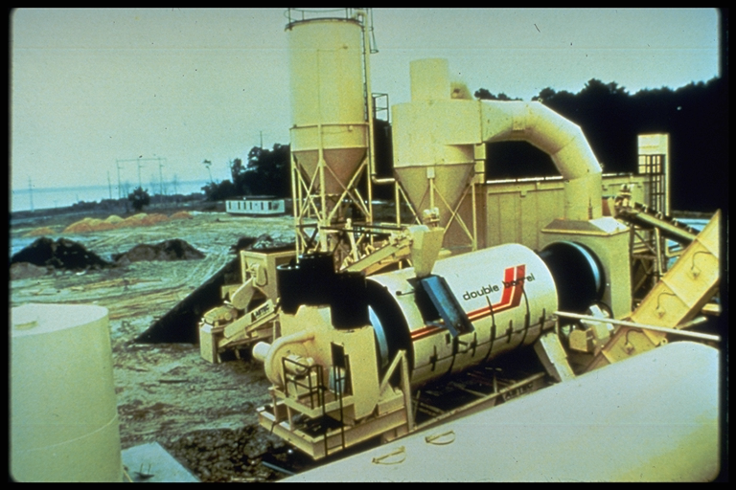
AMP Modern Double Barell
Notes:
Jenis drum yang berikut dengan produksi 200 ton per jam yang di rakit menjadi enam bagian
yang dapat dibongkar-pasang.

Slide 36
TRUK PENGANGKUT HOTMIX
Penggunaan dump truck untuk mengangkut campuran harus memperhatikan hal-hal sebagai berikut :
A)bila muatan diangkat ia tidak boleh menyentuh paver, karena dapat mempengaruhi elevasi screed tow point yg akan mempengaruhi kerataan
B)muatan truk harus diangkat sedikit sebelum pintu ujung truk dibuka, ini agar memungkinkan campuran mengeser mendekati ujung bukaan truk, bila hal ini terbuka maka akan menyebabkan campuran tumpah seluruhnya pada hopper, yg akan menyebabkan segregasi
C)sentuhan antara finisher dengan truk agar dilakukan dgn menggerakan finisher menuju truk yg menunggu,agar tidak terjadi trabrakan yg dapat menyebabkan rough spot pada campuran
D)sekali sentuhan finisher dgn truk harus tetap bersatu, supaya campuran tidak tumpah bila terjadi celah

Slide 37
Pengangkutan akan berpengaruh pada karakteristik campuran melalui proses dingin, proses ini berhubungan dgn temperatur udara, hujan, angin dan jarak angkut ketempat penghamparan.
Untuk memperkecil laju pendinginan selama pengangkutan sbb:a) memperkecil jarak angkut b) Tutup bak truk dgn terpal, biasanya temperatur 10 cm dibawah permukaan tidak banyak berubah.

Slide 38
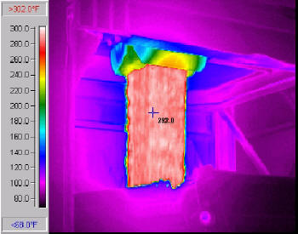
FOTO INFRARED SAAT PENUANGAN HOT MIX

Slide 39
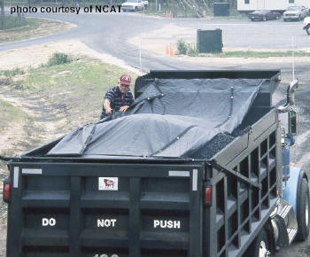
TRUCK DITUTUP TERPAL

Slide 40
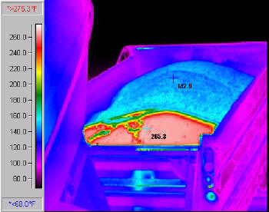
FOTO INFRARED SAAT PENUANGAN DARI TRUK KE PAVER

Slide 41
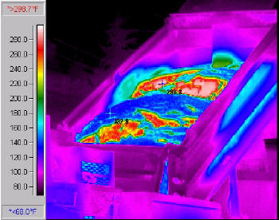

Slide 42
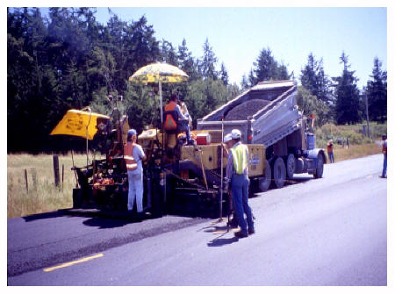

Slide 43
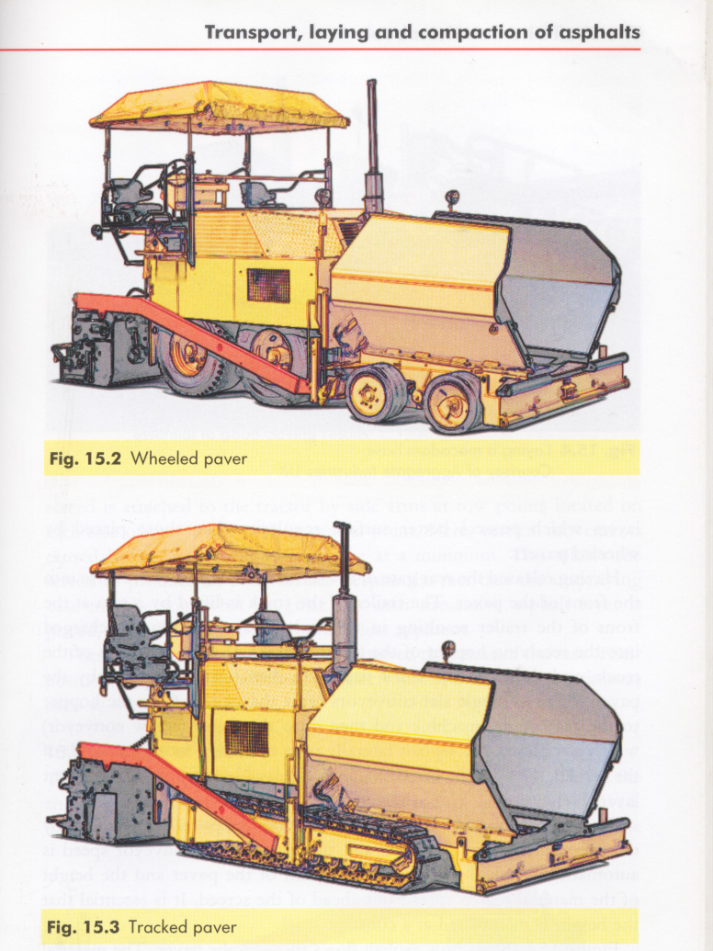
Notes:
Catatan untuk finisher :
Yang memakai ban lebih leluasa dalam manuper disekitar proyek, untuk memindahkan dan memasang menghampar hot mix
Yang memakai track biasanya lebih kuat untuk extension lebar hamparan, cocok untuk daerah grade yang terjal dan diatas agregat klas A dan lebih rata menghampar hot mix.

Slide 44
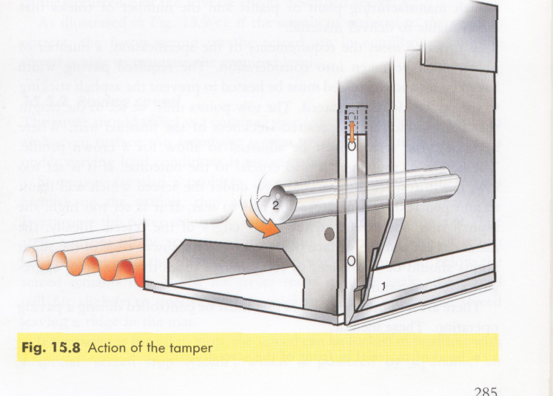

Slide 45
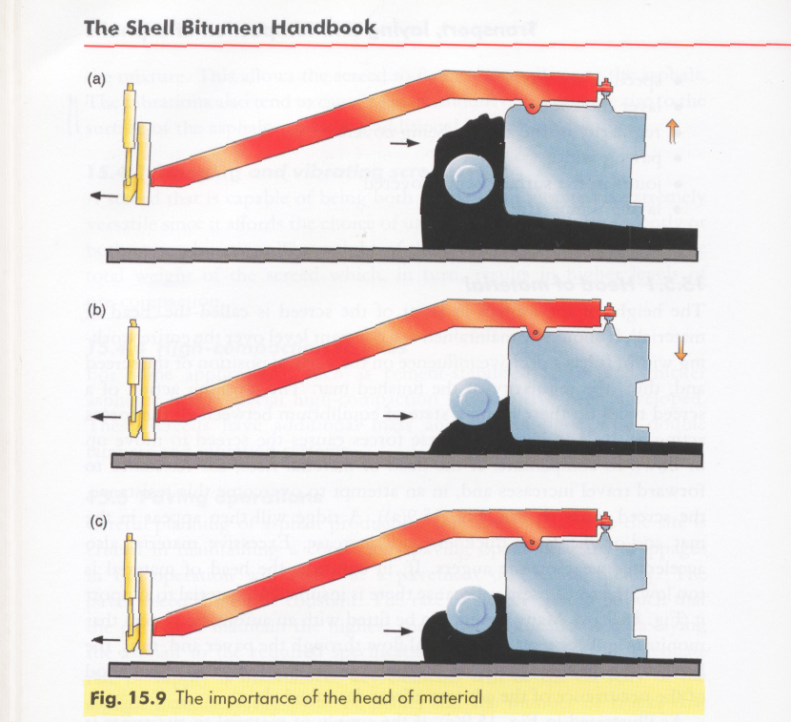

Slide 46
SINGKRONISASI OPERASI
Truk pengangkut harus direncanakan sedemikian agar kecepatannya sesuai dgn tingkat produksi dan tingkat penghamparannya, faktor yang harus diperhitungkan adalah :
A) Jumlah truk yang digunakan
B) Jenis Truk
C) Kapasitas rata-rata truk pengangkut
D) Tingkat produksi AMP
F) Kondisi dan ketersediaan silo
G) Waktu pemberian pelumasan bak truk sebelum pengangkutan
H)Waktu menunggu pada pasilitas AMP
I) Pemuatan, penimbangan dan tiketing
J) Waktu penutupan terpal
K) Jarak antara AMP dan site
L) Rata-rata kecepatan truk

Slide 47
PENGHAMPARAN
Pertimbangan yg harus diambil adalah tergantung material lokal, cuaca, keterampilan kru, dan pengalaman pribadinya, hal-hal yang perlu diperhatikan sbb:
A) tebal hamparan oleh finisher untuk menghindari campuran terseret adalah minimum dua kali ukuran maksimum agregat atau tiga kali nominal maksimum agregat.
B) Sambungan memanjang antara lajur yg bersebelahan dapat menyebabkan kerusakan dini jika tidak sesuai ketentuan.
C) Penghamparan dgn manual harus dihindari untuk mencegah segregasi dan tektur yg kasar, apabila hal ini tidak dapat dihindari, lakukan hal-hal sebagai berikut;

Slide 48
Tempatkan stok pile jangan terlalu dekat dari daerah penghamparan, bila ditempatkan pada daerah yang akan disebar maka akan terjadi kepadatan dan distribusi agregat akan berbeda dgn sekitar hamparan dgn tangan.
Tumpukan material hati-hati ditumpuk dan dihampar dgn penggaris untuk mencegah segregasi.
Seluruh material harus digemburkan dan disebar secara rata, campuran yg mengumpal harus dibuang.
Periksa kerataan permukan dgn mistar penggaris sebelum dipadatkan untuk menjamin uniformitasnya.

Slide 49
ASPHALT FINISHER
Alat finisher dibagi menjadi dua sistem utama yaitu a) traktor unit (sistem pemasukan meterial b) screed.
Pada traktor unit terdapat komponen Push Roller dan Truck Hitch yaitu bagian paver yg bersentuhan dgn truk yg menjaga agar tetap bersentuhan.
Hopper digunakan untuk tempat sementara pemasukan material supaya menerus operasi.
Conveyor adalah alat mekanis yg membawa material dari hopper pada auger.
Auger yg menerima campuran dari conveyor dan disebarkan merata selebar hamparan.

Slide 50
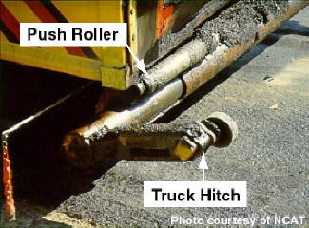

Slide 51
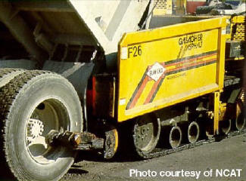
TRUCK HITCH DAN PUSH ROLLER

Slide 52
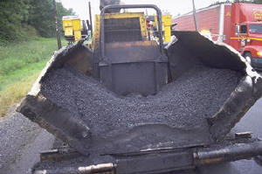
HOPPER

Slide 53
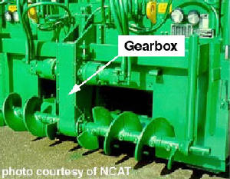
AUGER

Slide 54
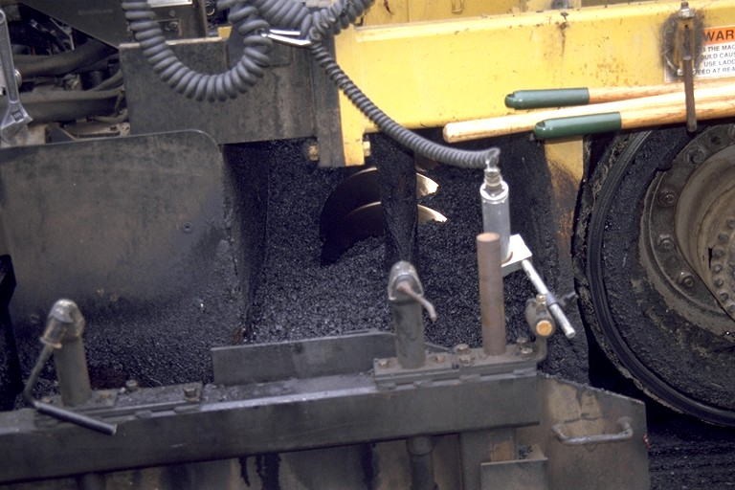
Material Tidak boleh terlalu penuh

Slide 55
Sistem operasi tractor dan sistem pemasukan material sangat berpengaruh pada keseluruhan kualitas pelaksanaan dan tentu saja terhadap umur rencananya, agar didapat kualitas yg baik perlu diperhatikan hal-hal berikut:
A) Campuran harus dikirim untuk menjaga head of material didepan screed konstan, hal ini untuk menjaga minimum campuran pada hopper.
B) Hopper tidak boleh dibiarkan kosong selama penghamparan, yg biasanya akan menghasilkan material yg tersisa menjadi dingin dan mengumpal yg bisa menyebabkan segregasi dan perbedaan temperatur, bila tidak ada truk pengirim campuran lebih baik mesin penghampar di stop, dan dilanjutkan operasi berikutnya.

Slide 56
SCREED
Yang paling kritis pada alat penghampar adalah self-leveling screed unit, yang menentukan profil campuran selama dihampar.
Pada screed ini campuran di strikes off (diperes) dgn tebal tertentu dan diberikan pemadatan awal. Yang mempengaruhi ketebalan dan kerataan penghamparan adalah ada enam gaya keseimbangan yaitu;
1.Towing force 2. HMA resisting force 3. Berat screed arah kebawah 4. Gaya lawan vertikal ketas dari material yg dipadatkan 5. Gaya tambahan kebawah oleh vibrator 6. Gaya gesek antara screed dan HMA dibawah screed.

Slide 57
Vibration and Tamping Bar Force
Screed Weight
HMA Resisting Force
Friction Force
Compation Resisting Force

Slide 58
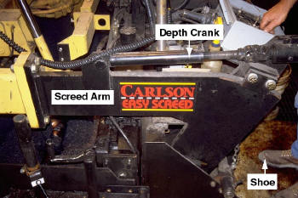

Slide 59
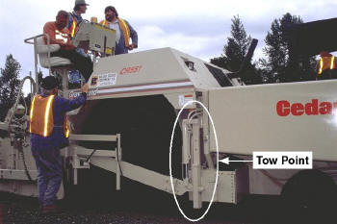

Slide 60
PEMADATAN
Seperti dikatakan tiga faktor dalam pemilihan rel estate adalah “lokasi, lokasi dan lokasi”.
Demikian juga tiga faktor dalam pelaksanaan hot mix adalah “Pemadatan, pemadatan dan pemadatan”.
Pemadatan adalah proses dimana volume air void dalam campuran hotmix diperkecil dgn menggunakan gaya dari luar untuk memaksa mengatur pertikel agregat lebih rapat.
Dengan cara pemadatan berat jenis meningkat.
Volume air void dihitung dengan membandingkan bulk density dengan theoretical maximum density.

Slide 61
PENTINGNYA PEMADATAN
Dikatakan oleh para ahli, setiap peningkatan 1 % air void diatas (6-7%), akan mengurangi umur perkerasan 10 %.
Oleh sebab itu air void diatas 8% atau air void dibawah 3 % dapat menyebabkan kerusakan perkerasan sebagai berikut :
1) menurun stiffness dan kekuatannya termasuk tensile strength, static dan resilient muduli, serta stabilitas.
2) Fatigue life menurun,30-40 % untuk setiap kenaikan satu persen air void.
3) Accelerated aging/menurun durabilitas, pemadatan yg sesuai disain menghasilkan perkerasan yg awet.
4) Ravelling akan menjadi masalah bila air void melebihi 8 %

Slide 62
5) Rutting, jumlah rutting yg terjadi proporsional kebalikan dari kadar pori, rutting disebabkan dua mekanisme yg berbeda yaitu vertical consolidation dan lateral distortion, vertical consolidation hasil pemadatan berlanjut lalu lintas dan lateral distortion shoving kesisi perkerasan pada jejak roda disebabkan terlalu rendahnya air void.
6) Moisture Damage, air void yg saling berhubungan dalam campuran yang telah dipadatkan sangat mudah dimasuki air dan menjadi rusak, hal ini berhubungan dgn permeabilitas, ukuran nominal maksimum agregat dan tebal hamparan.

Slide 63
FAKTOR YG MEMPENGARUHI PEMADATAN
1) ENVIRONMENTAL FACTORS, TEMPERATURE: ground temperature, wind speed, solar flux.
2) MIX PROPERTY FACTORS, AGGREGATE : gradasi, ukuran, bentuk, fractured faces, volume, ASPAL BINDER: sifat kimia, sifat phisik dan jumlahnya
3) CONSTRUCTION FACTORS, roller,jenis, jumlah, kecepatan dan timing, jumlah lintasan, tebal hamparan, FAKTOR LAIN; termperatur produksi AMP, jarak angkut, waktu tempuh dan foundation support.
Environmental faktor ditentukan kapan pengaspalan dilakukan.
Contruction factor yang paling dapat dikendalikan diadaptasi untuk seluruh pemadatan.
Temperatur akhir pemadatan disebut CESSATION TEMPERATUR dimana merupakan batas temperatur hotmix masih bisa dipadatkan yaitu 79 C (175 F)

Slide 64
PERTIMBANGAN PEMADATAN
Agar diperoleh usaha pemadatan yang menguntungkan maka alat pemadat dapat dilakukan pada hamparan yang dapat memerima pemadatan yang tidak menyebabkan shoving (temperatur tinggi)
Menjamin hamparan dipadatkan mencapai kadar pori yg ditetapkan sebelum cessation temperatur (temperatur akhir) hal ini dapat dilakukan dgn menghitung waktu hamparan menjadi dingin dari saat dihamparkan sampai cessation temperature.
Faktor yg mempengaruhi waktu yang tersedia untuk pemadatan adalah : temperatur awal hamparan, tebal hamparan, temperatur permukaan aspal saat dihampar, temperatur sekitar, dan kecepatan angin.

Slide 65
PERALATAN PEMADATAN
Ada tiga macam peralatan untuk pemadatan yaitu, 1) paver screed 2) steel wheeled roller 3) pneumatic tire roller, setiap peralatan memadatkan dengan cara dua prinsif yaitu :
A) mengunakan berat sendiri pada campuran dan menekan material pada daerah titik kontak, jadi tekanan membesar bila lebih lama kontak dan makin berat peralatan makin besar tekananya.
B) Dengan menghasilkan shear strees antara material compressed dibawah daerah titik kontak dan material uncompressed sekitarnya,kecepatan peralatan yg rendah dapat mengurangi tingkat shear, yg akan meningkatkan shearing stress, dgn tingginya shearing stresses lebih mudah pengaturan agregat dalam konvigurasi yg lebih padat.

Slide 66
POLA PEMADATAN
Pola pemadatan serta urutan, kecepatan, jumlah pasing dan lokasi untuk mencakup pemadatan hamparan yang menghasilkan: 1). Pemadatan yang merata mencapai tingkat tertentu 2) kerataan permukaan tertentu 3) penyelesaian pemadatan sebelum waktu cessation dicapai.
Overlap antara pamadatan arah memanjang harus 15 cm untuk menjamin tidak meninggalkan celah antara pasing disebelahnya.
Roller harus membelok sedikit demi sedikit untuk tidak menghasilkan bow hump.
Roller harus berhenti pada titik yang berlainan supaya tidak menghasilkan hump.
Bila memadatkan sisi hamparan pertama yang tidak ada tahanan dilakukan 15 cm –30 cm dari sisi terluar yg tidak dipadatkan, baru selanjutnya dipadatkan pada pemadatan kedua.

Slide 67
Bila memadatkan sambungan memanjang, yang pertama digilas bagian yang panas selebar 15-30cm, baru digilas hamparan selanjutnya.
Untuk pemadat roda besi operasikan alat pemadat pada arah yang mempunyai penggerak lebih dahulu untuk mencegah terjadinya hump (jembul).

Slide 68
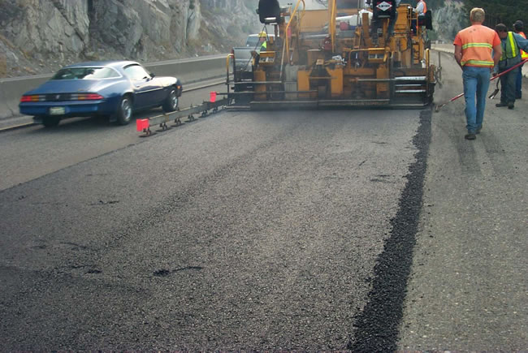
GEARBOX STREAK
Daerah ini menjadi lemah

Slide 69
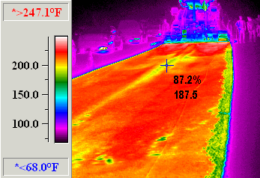
ADA PERBEDAAN TEMPERATUR PADA SAMBUNGAN

Slide 70
TERIMA KASIH

